Slide 1






第七节
常系数
齐次线性微分方程
基本思路:
求解常系数线性齐次微分方程
转化
求特征方程(代数方程)之根
机动 目录 上页 下页 返回 结束

Slide 2

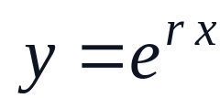
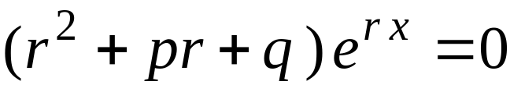
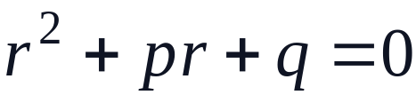
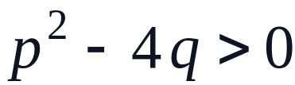



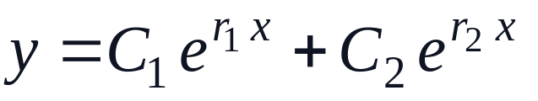
二阶常系数齐次线性微分方程:
①
和它的导数只差常数因子,
所以令①的解为
( r 为待定常数 ),
代入①得
②
称②为微分方程①的特征方程,
其根称为特征根.
1. 当
时, ②有两个相异实根
则微分
方程有两个线性无关的特解:
因此方程的通解为
机动 目录 上页 下页 返回 结束

Slide 3
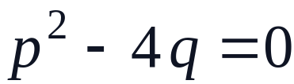





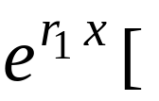
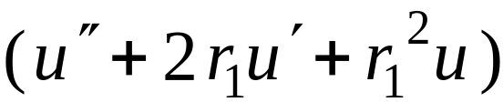




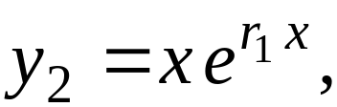
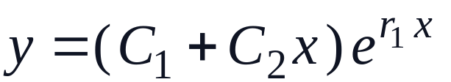
2. 当
时, 特征方程有两个相等实根
则微分方程有一个特解
设另一特解
( u (x) 待定)
代入方程得:
是特征方程的重根
取 u = x , 则得
因此原方程的通解为
机动 目录 上页 下页 返回 结束

Slide 4
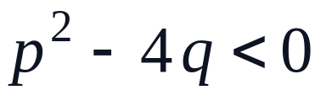

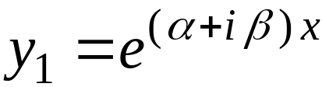
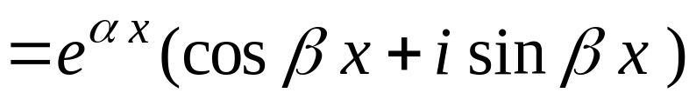
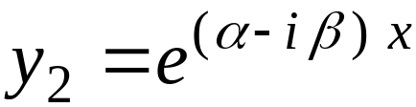
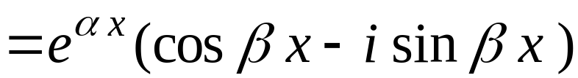
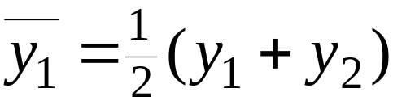
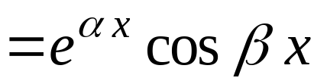
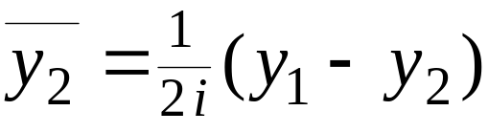
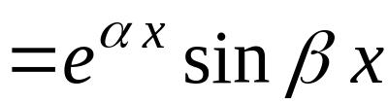
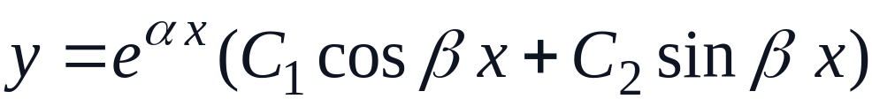
3. 当
时, 特征方程有一对共轭复根
这时原方程有两个复数解:
利用解的叠加原理 , 得原方程的线性无关特解:
因此原方程的通解为
机动 目录 上页 下页 返回 结束

Slide 5
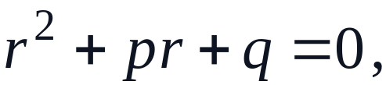


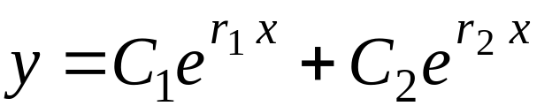

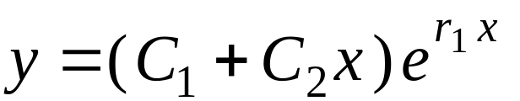

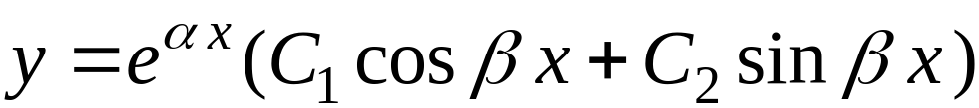
小结:
特征方程:
特 征 根
通 解
实根
以上结论可推广到高阶常系数线性微分方程 .
机动 目录 上页 下页 返回 结束

Slide 6
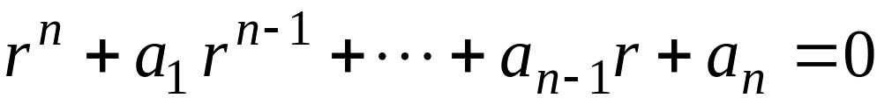





推广:
特征方程:
若特征方程含 k 重实根 r , 则其通解中必含对应项
若特征方程含 k 重复根
则其通解中必含
对应项
机动 目录 上页 下页 返回 结束

Slide 7

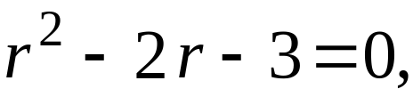


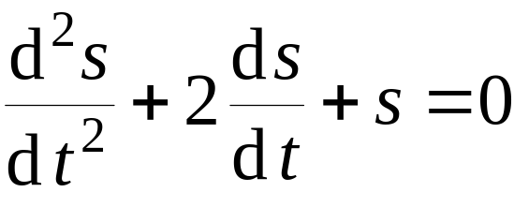
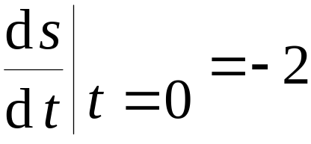

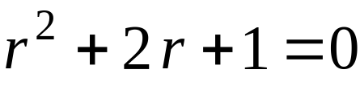

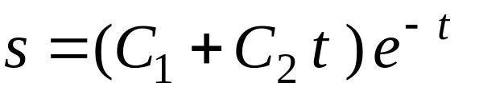



例1.
的通解.
解: 特征方程
特征根:
因此原方程的通解为
例2. 求解初值问题
解: 特征方程
有重根
因此原方程的通解为
利用初始条件得
于是所求初值问题的解为
机动 目录 上页 下页 返回 结束

Slide 8
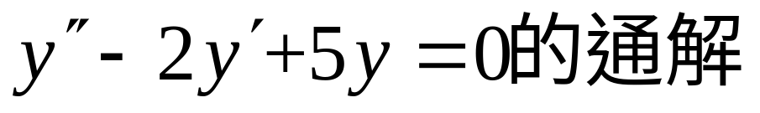
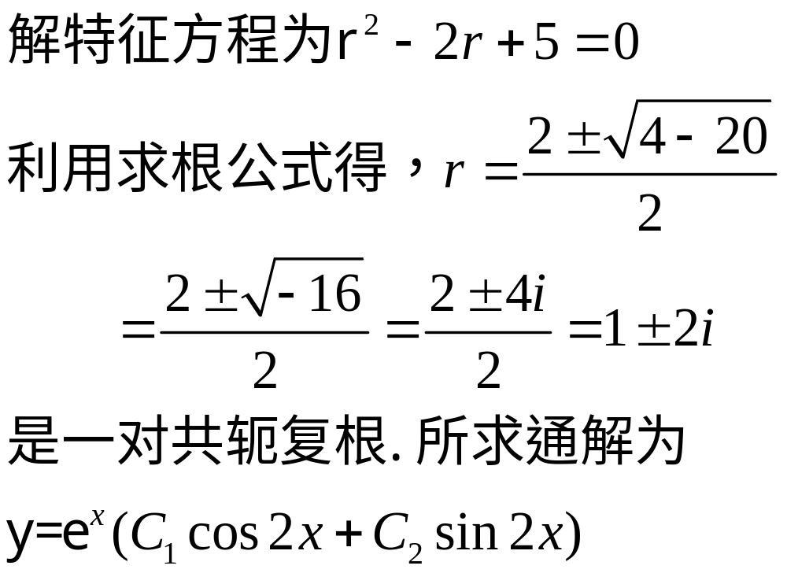
例3求微分方程

Slide 9
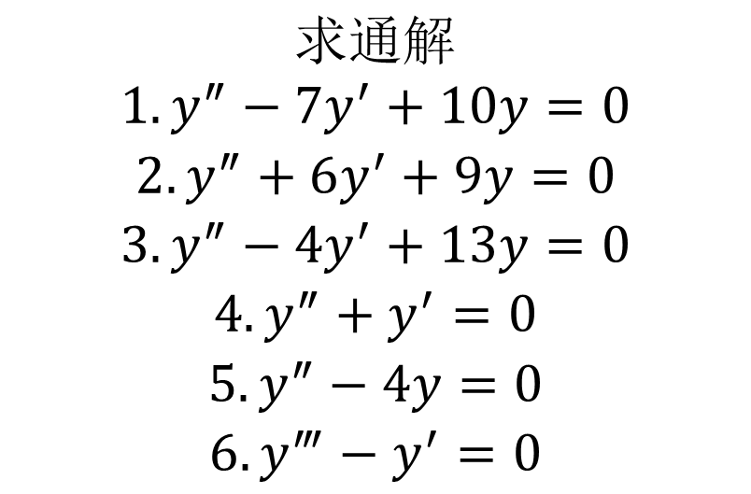

Slide 10



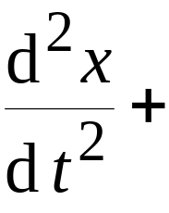

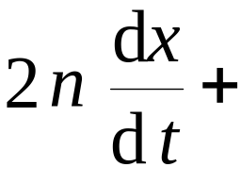
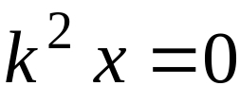

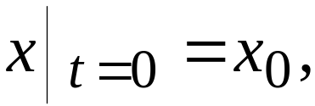
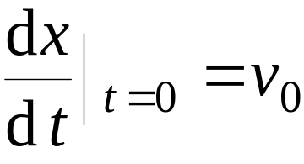

例4.
质量为m的物体自由悬挂在一端固定的弹簧上,
在无外力作用下做自由运动,
取其平衡位置为原点建
立坐标系如图,
设 t = 0 时物体的位置为
初始
求物体的运动规律
解:
由第七节例1 (P293) 知, 位移满足
自由振动方程 ,
因此定解问题为
机动 目录 上页 下页 返回 结束

Slide 11
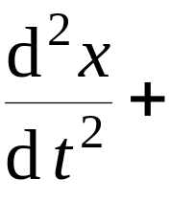
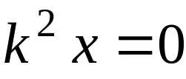
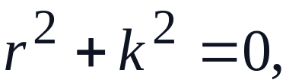
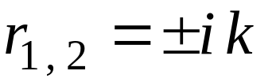

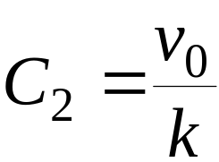





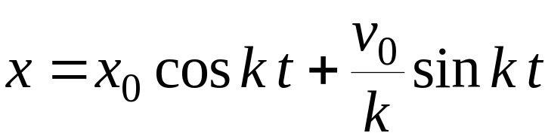
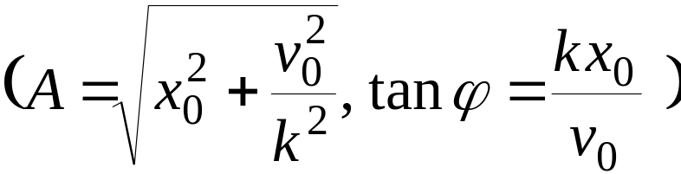

1) 无阻尼自由振动情况 ( n = 0 )
方程:
特征方程:
特征根:
方程通解:
利用初始条件得:
故所求特解:
机动 目录 上页 下页 返回 结束

Slide 12



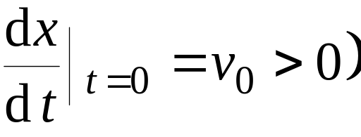
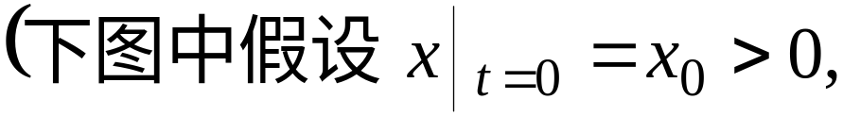


解的特征:
简谐振动
A: 振幅,
ϕ : 初相,
周期:
固有频率
(仅由系统特性确定)
机动 目录 上页 下页 返回 结束

Slide 13
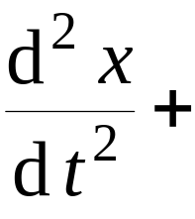
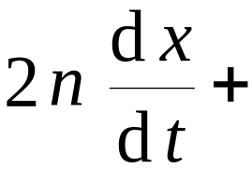
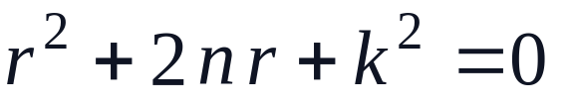





2) 有阻尼自由振动情况
方程:
特征方程:
特征根:
这时需分如下三种情况进行讨论:
小阻尼: n < k
解的特征
大阻尼: n > k
解的特征
临界阻尼: n = k
解的特征
机动 目录 上页 下页 返回 结束

Slide 14




小阻尼自由振动解的特征 :
( n < k )
由初始条件确定任意常数后变形
运动周期:
振幅:
衰减很快,
随时间 t 的增大物体
趋于平衡位置.
机动 目录 上页 下页 返回 结束

Slide 15







大阻尼解的特征:
( n > k )
1) 无振荡现象;
2) 对任何初始条件
即随时间 t 的增大物体总趋于平衡位置.
此图参数:
机动 目录 上页 下页 返回 结束

Slide 16




临界阻尼解的特征 :
( n = k )
任意常数由初始条件定,
最多只与 t 轴交于一点;
2) 无振荡现象 ;
即随时间 t 的增大物体总趋于平衡位置.
机动 目录 上页 下页 返回 结束

Slide 17














例4.
的通解.
解: 特征方程
特征根:
因此原方程通解为
例5.
解: 特征方程:
特征根 :
原方程通解:
(不难看出, 原方程有特解
推广 目录 上页 下页 返回 结束
Notes:
运行时, 点击按钮“推广”, 可显示高阶常系数线性微分方程解的结构.

Slide 18









例6.
解: 特征方程:
即
其根为
方程通解 :
机动 目录 上页 下页 返回 结束

Slide 19







例7.
解: 特征方程:
特征根为
则方程通解 :
机动 目录 上页 下页 返回 结束

Slide 20







内容小结
特征根:
(1) 当
时, 通解为
(2) 当
时, 通解为
(3) 当
时, 通解为
可推广到高阶常系数线性齐次方程求通解 .
机动 目录 上页 下页 返回 结束

Slide 21







思考与练习
求方程
的通解 .
答案:
通解为
通解为
通解为
作业:习题7-7
P346 1 (3)(6)(10)
2 (2)(3)(6)
第九节 目录 上页 下页 返回 结束

Slide 22


Slide 23







3.
为特解的 4 阶常系数线性齐次微分方程,
并求其通解 .
解: 根据给定的特解知特征方程有根 :
因此特征方程为
即
故所求方程为
其通解为
机动 目录 上页 下页 返回 结束

